Slide 1
2026
로망스투어 ERP리뉴얼_검토사항 5차(2026.1.30.)
Document Version
Last Updated
Organization
Auther
0.1
2026.1.28
경영
이영규

Slide 2
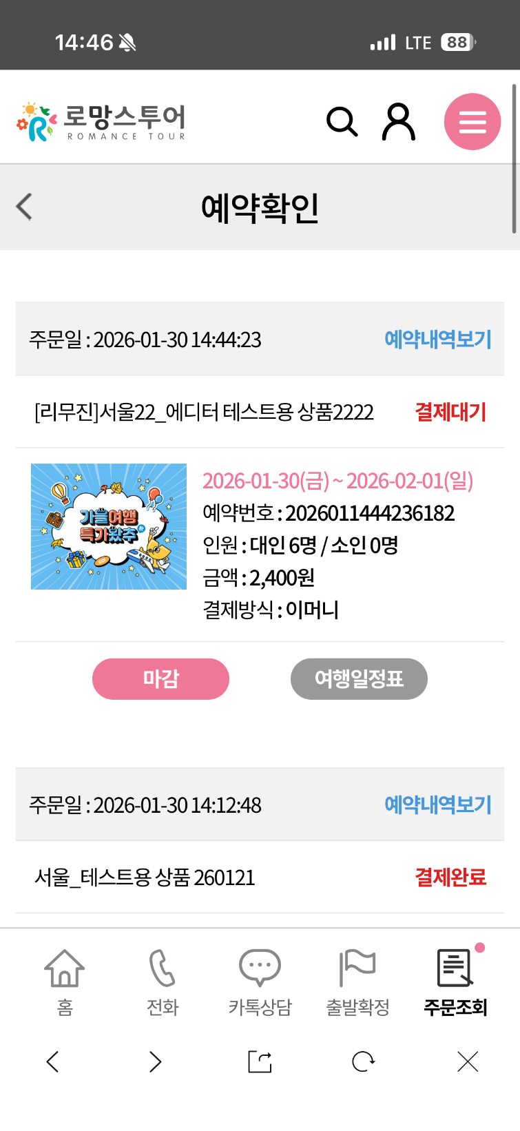
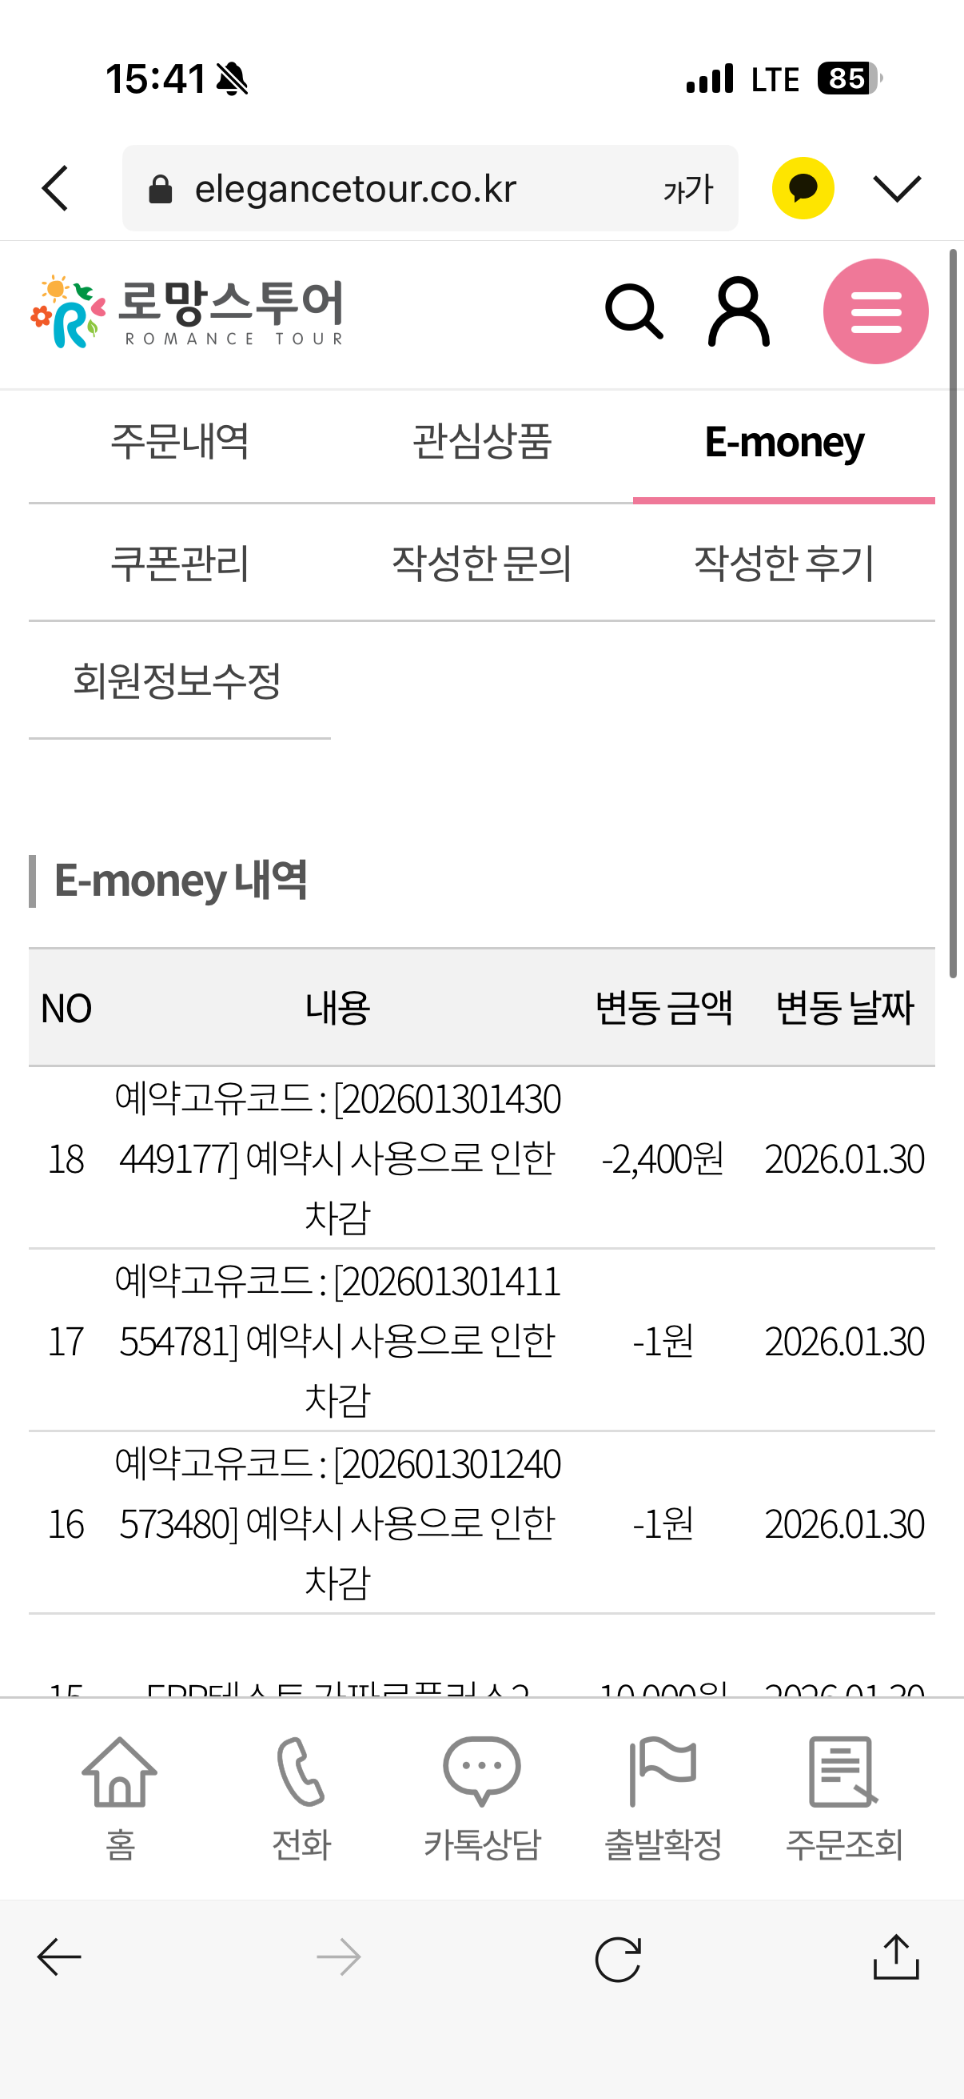
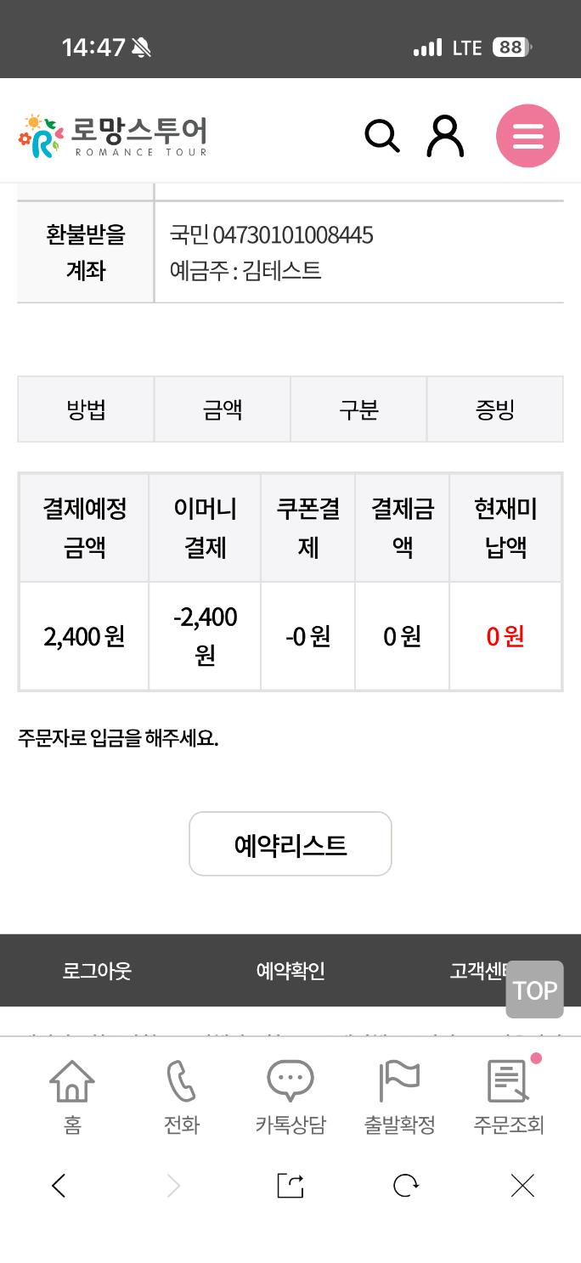
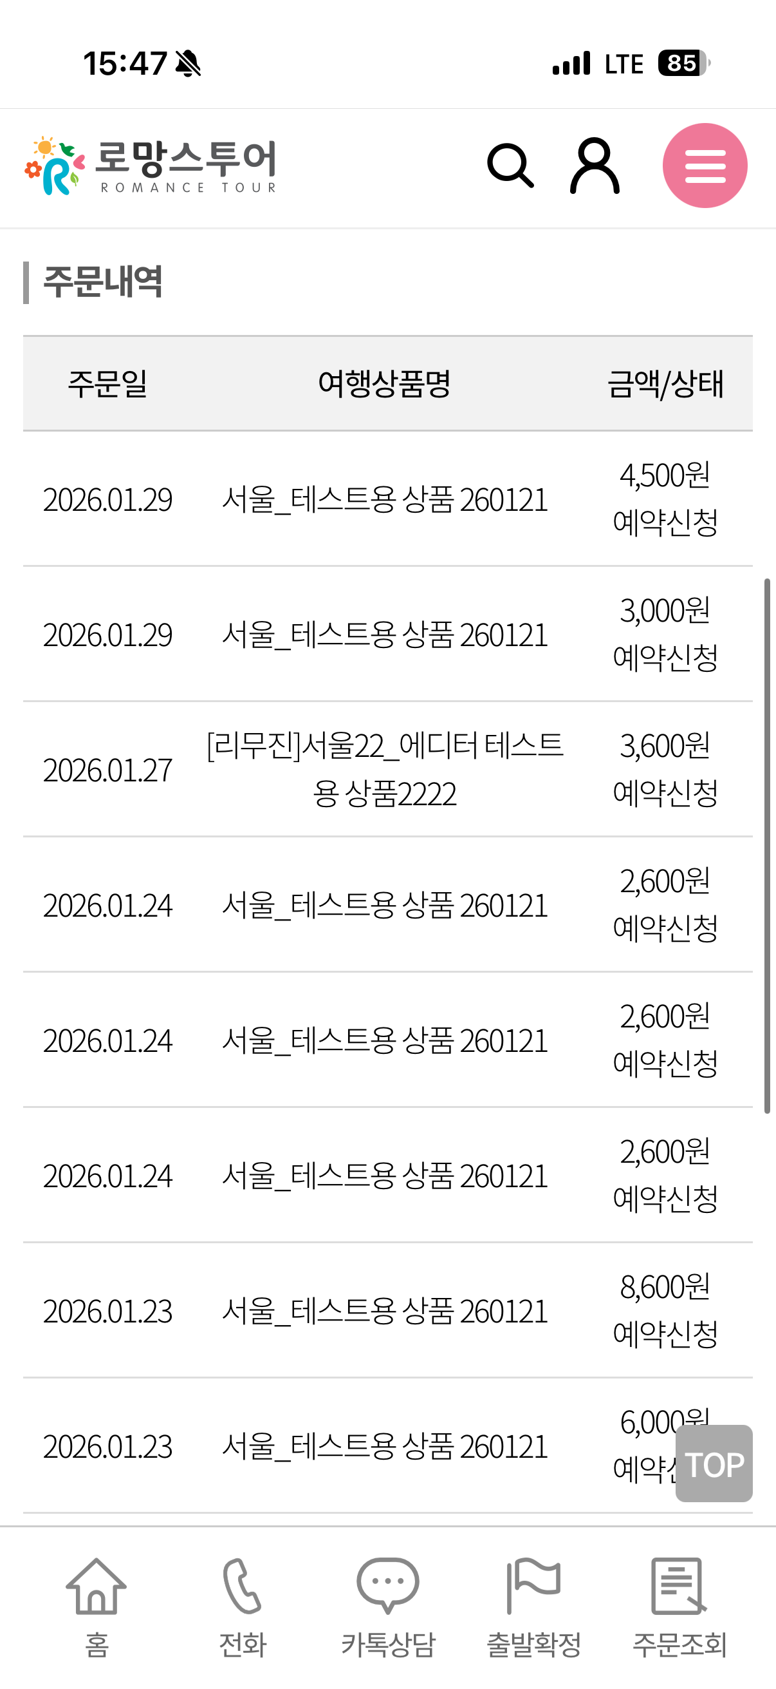
모바일 프론트
상품페이지 > 버스좌석선택
검수자 :이영규 검수날짜 : 2026.1.30
기능 여부 검토사항
e머니로 결제가 완료되어서 현재 미납액이 0원이라고 뜨는 상태인데 결제완료가 아닌 결제대기로 표기됨 2. 결제대기로 뜨기 때문에 환불도 안되는 안됨 3. 주문내역에도 뜨지 않음
문제없는것 최아름과장님과
확인했습니다

